Slide 1

CONVEX26 · AGENTIC CODING 技术笔记
元软件工程
meta-SWE = agentic harness engineering / loop design
Luis Velasco（OpenAI）· CONVEX26
来源：Agentic Coding & Frontier Development（YouTube） · 图：GitHub Blog

Slide 2

01 · 概念
meta-SWE：面向编程代理的工程实践
meta-SWE 以代理执行软件工程任务为基础，重点设计支持代理可靠执行的环境与工作流。
核心工作包括代理运行环境建设，以及高层级业务工作流设计。
相关术语
agentic engineering 代理工程
harness engineering 代理运行环境工程
loop design 执行循环设计
运行环境：harness 承载代理执行循环、工具调用与上下文管理。
图：Unsplash
meta-SWE · CONVEX26 技术笔记
02

Slide 3
02 · 演进
三个阶段：从代码补全到任务委托
Phase I
Copilot 时代
2021–2022
Phase II
Cursor 时代
2023–2025
Phase III
Codex 时代
2026–now
IDE 内代码补全
软件开发流程基本不变
<5%
生产力提升（演讲估计）
聊天面板辅助编程
指导、审查与修正
≈20%
代理承担的工作占比（演讲估计）
完整任务委托
代理主导的持续改进循环
≈90%
代理承担的工作占比（演讲估计）
开发者的职责转向任务分配、执行监督与质量评估
meta-SWE · CONVEX26 技术笔记
03

Slide 4
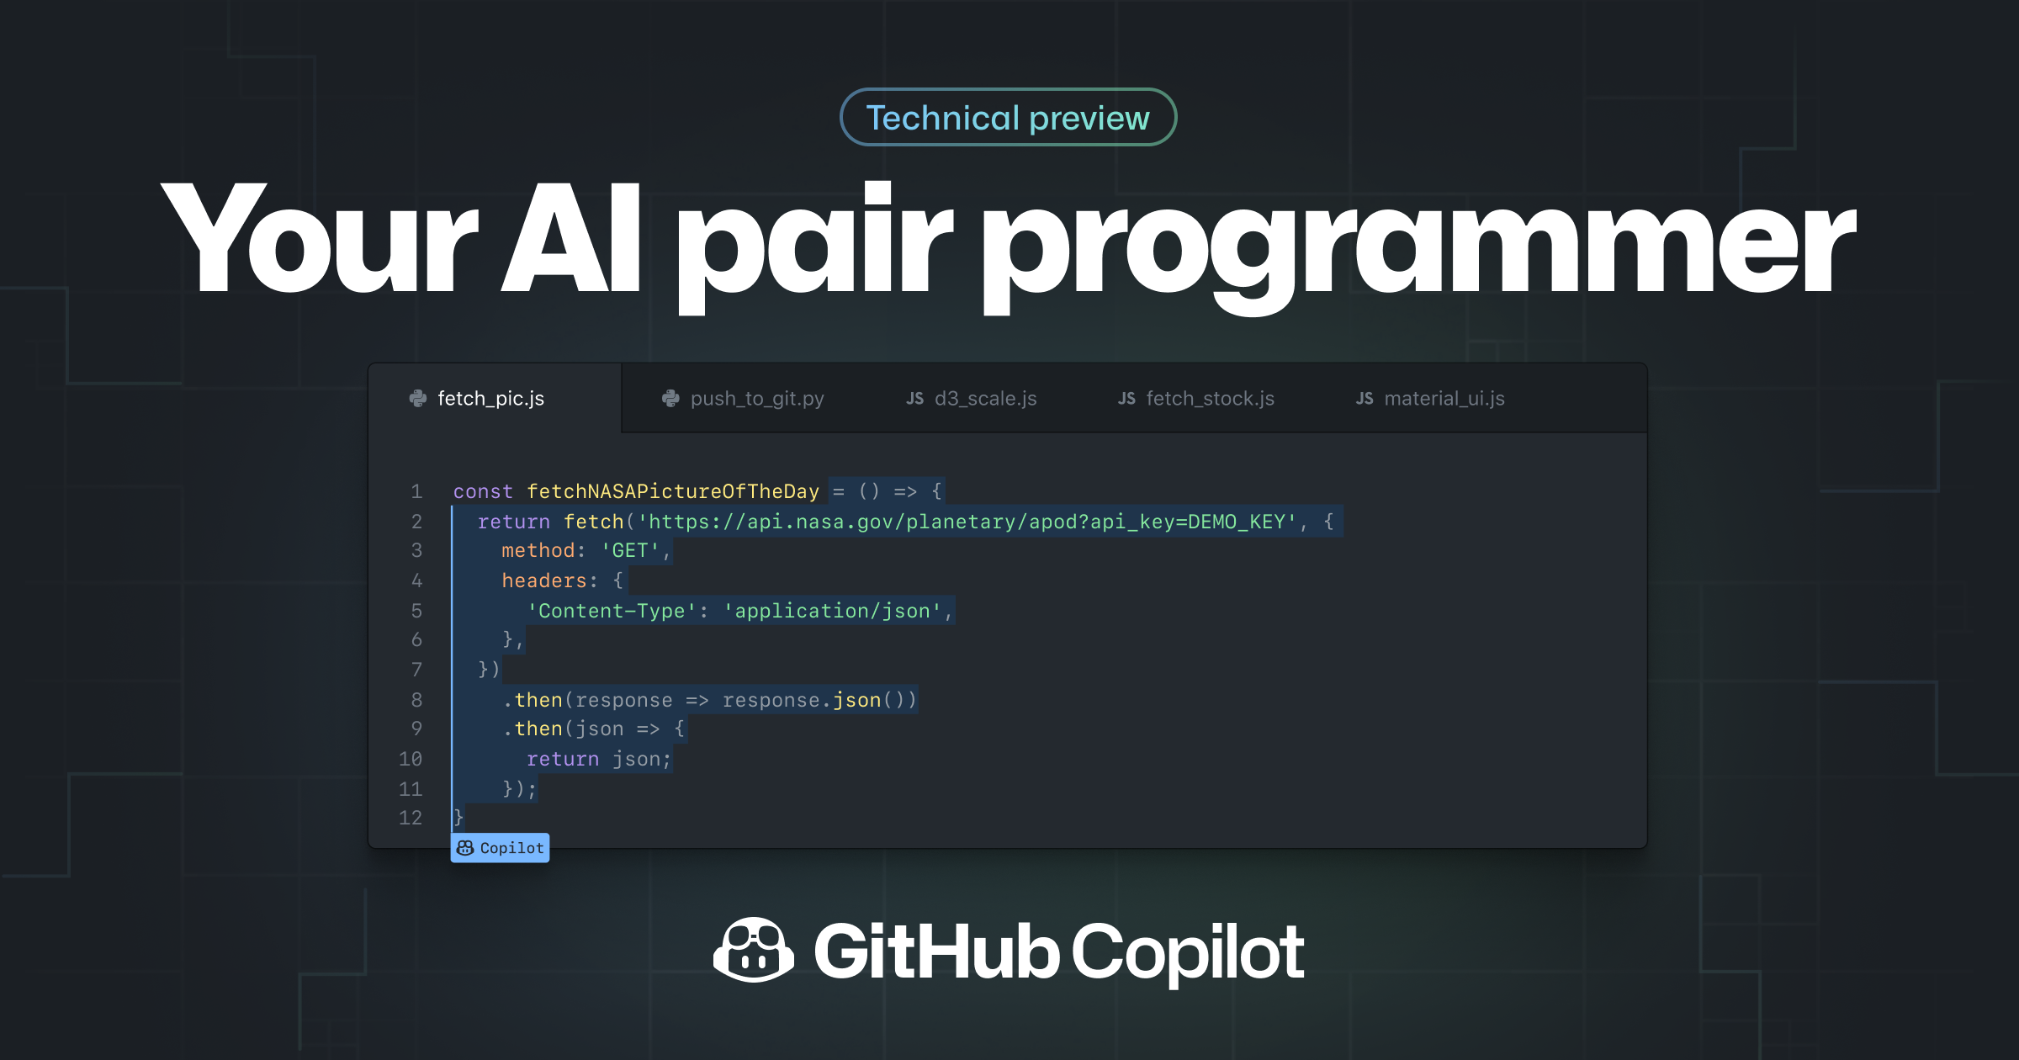
PHASE I · 2021–2022
Copilot 阶段：基于上下文的代码补全
Copilot 代表早期 AI 辅助编程模式：在 IDE 中，依据当前文件的上下文生成代码补全建议。
软件开发生命周期基本不变。需求管理、任务分配与交付流程仍由开发者负责，AI 主要辅助代码编写。
GitHub Copilot（2021）· 图：GitHub Blog
< 5% 生产力提升（演讲估计）
meta-SWE · CONVEX26 技术笔记
04

Slide 5

PHASE II · 2023–2025
Cursor 阶段：IDE 内的交互式编程
IDE 在代码补全之外增加聊天面板，支持围绕用户故事和问题单开展交互式编程。
上下文收集扩展至整个代码库，结合代码向量化、代码图谱与 AST 解析获取任务相关信息。
工作流程由任务指导、结果审查和修正组成。模型能力提升可减少人工干预。
Cursor 交互界面 · 图：Cursor 官网
≈ 20% 代理承担的工作占比（演讲估计）
meta-SWE · CONVEX26 技术笔记
05

Slide 6
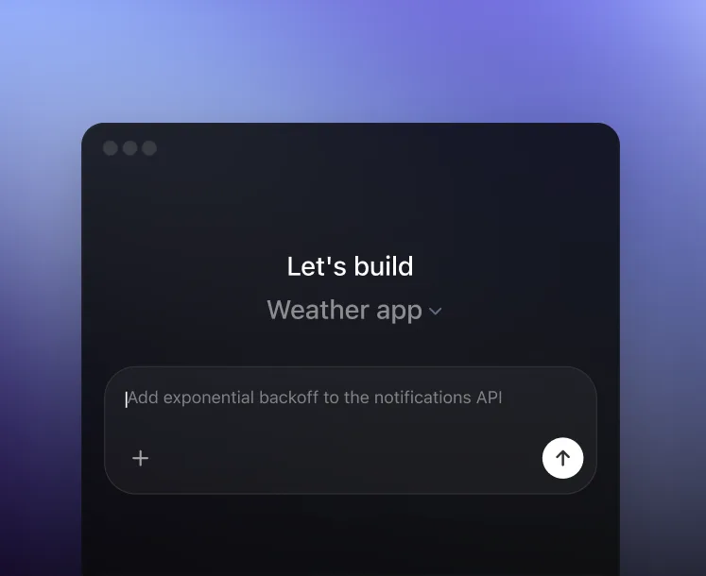
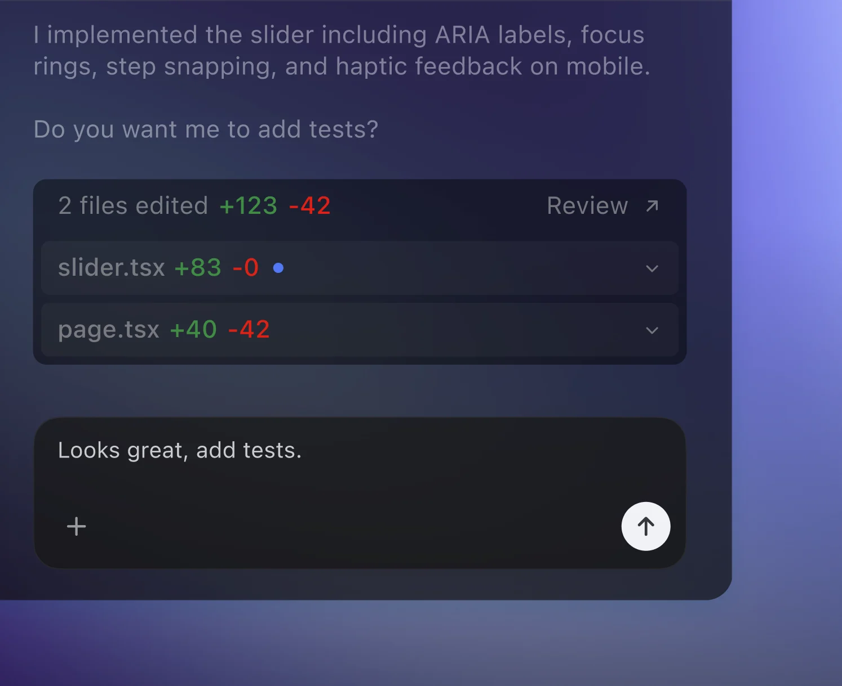
PHASE III · 2026–NOW
Codex 阶段：完整任务委托
演讲将 Anthropic 的 Claude Code 视为这一阶段的先行产品，Codex 随后形成同类竞争。
Codex 支持将完整任务委托给代理执行。
开发者的主要交互转向代理面板，代理成为软件开发的核心执行单元。
Codex App 任务委托界面 · 图：OpenAI 官网
操作界面：左侧为 Codex TUI，右侧为 VS Code
代码变更差异（diff）审查界面 · 图：OpenAI 官网
meta-SWE · CONVEX26 技术笔记
06

Slide 7

AGENTIC SDLC
代理执行重构软件开发生命周期
仓库准备增加了代理化（agentize）环节，用于配置代理所需的上下文与执行规则。
主要配置机制包括 AGENTS.md、Skills、Hooks 和 MCP。
执行过程由代理主导。代理接收任务规范，根据测试结果等可验证信号迭代修改。
任务规范 → 代理执行 → 测试反馈 → 迭代修正
以可验证反馈驱动代理执行
代理终端交互 · 图：Unsplash
≈ 90% 代理工作占比（演讲估计）· 人类负责方向与质量判断
meta-SWE · CONVEX26 技术笔记
07

Slide 8
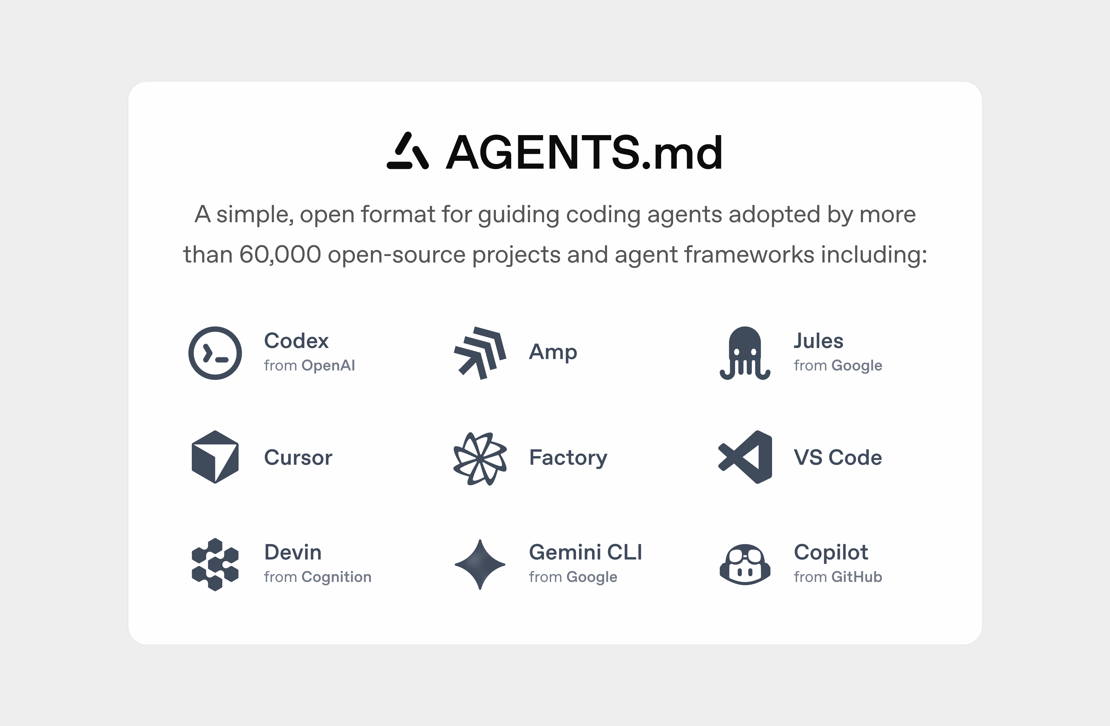
03 · 代理化仓库
AGENTS.md：仓库知识的持久化接口
harness 读取仓库文件并将相关知识注入上下文。
仓库知识构成持久化接口（durable interface），将人类意图转化为代理可执行的约束。
repo/
├─ AGENTS.md
├─ docs/
├─ exec-plans/
└─ skills/
演讲引用：60,000+ 开源项目与代理框架采用 AGENTS.md · 图：agents.md
人类意图 · 规范 · 用户故事
── 持久化接口 ──▶ 代理执行
meta-SWE · CONVEX26 技术笔记
08

Slide 9
04 · 新工作流
先建设运行环境，再组织并行执行
① 仓库准备
② 任务分发
③ 结果优化
④ 环境改进
完成仓库代理化，将业务工作流封装为 Skills，形成代理执行所需的基础配置。
分配任务，使多个代理在隔离工作树（worktrees）中并行修改代码。
依据测试等可验证信号持续修正结果，直至满足验收条件。
分析代理执行轨迹，改进运行环境与执行规则。
代理执行覆盖任务分发、并行处理与结果优化，运行环境也依据执行反馈持续改进。
meta-SWE · CONVEX26 技术笔记
09

Slide 10

05 · 案例 SYMPHONY
Symphony：以问题跟踪系统编排任务
OpenAI 实验项目 openai/symphony 以 SPEC.md 描述系统规范，供开发者实现和运行。
将 Linear 等问题跟踪系统作为状态机与任务编排层。
任务示例：在 Linear 中为 Todo 应用创建“添加 badges”问题单
创建问题单 → 代理领取 → In Progress → 编码与测试 → Done
Linear 问题跟踪界面 · 图：Linear 官网
meta-SWE · CONVEX26 技术笔记
10

Slide 11

PHASE III.5
长时程任务：持续执行能力的提升
2026-02-05 演讲列举的 Anthropic 与 OpenAI 模型发布节点
演讲将能力提升主要归于持续执行能力：长期连贯性、执行韧性和指令遵循。
任务范围从单个 API 重构扩展到包含 200 个文件的代码库重构。
演讲提出持续运行数小时、数天乃至数周的目标，面向更高层级的业务工作流委托。
薪资发放、员工入职等业务操作是软件的服务对象，代码开发是实现这些操作的环节。
长时程任务执行 · 图：Unsplash
meta-SWE · CONVEX26 技术笔记
11

Slide 12
06 · 执行原语
长运行操作：业务流程、运行环境与数据
INPUT
业务流程
薪资发放
员工入职
理赔处理
等长运行操作（LRO）
CORE
Agent Harness（如 Codex）
基础代理循环
工具调用
上下文管理
DATA & TOOLS
MCP 接入
CRM · Slack
Notion
Snowflake …
业务流程定义执行目标，MCP 提供数据与工具接入，Agent Harness 负责执行循环、工具调用和上下文管理。
meta-SWE · CONVEX26 技术笔记
12

Slide 13

07 · 抽象升级
业务型 Skills：封装完整业务操作
开发型 Skill
前端页面开发
业务型 Skill
响应 RFP（建议书征询）
处理客户升级工单（customer escalation）
执行销售到交付的交接（handoff）
Skill 的封装对象从开发任务扩展为完整业务操作。
面向业务操作的自动化 · 图：Unsplash
meta-SWE · CONVEX26 技术笔记
13

Slide 14

08 · 实践模式 ①
Skill 编排：用 Markdown 定义 DAG
案例中，风暴引发18,000 件理赔申请。欺诈检查、支付授权等环节分别封装为独立 Skill。
以轻量级 DAG 框架组织流程，通过 orchestrator.md 定义步骤及路由条件。
定义起始节点、失败分支与条件分支。
自然语言路由条件（Route Conditions）
模型依据条件在 DAG 中动态路由，减少显式调度代码；执行可靠性依赖指令遵循能力。
车险理赔处理场景 · 图：Unsplash
meta-SWE · CONVEX26 技术笔记
14

Slide 15
09 · 实践模式 ②
Best-of-N：并行生成与结果择优
LLM 输出存在随机性。对同一任务进行多次独立执行，再比较候选结果。
Worker 1 · 独立工作树
仲裁逻辑
评估候选结果
选择最优方案
同一个问题
Worker 2 · 独立工作树
最终输出
Worker 3 · 独立工作树
对于高价值业务流程，可通过增加执行次数换取更优候选结果，同时评估额外计算成本。
meta-SWE · CONVEX26 技术笔记
15

Slide 16

10 · 实践模式 ③
retrieve-hints：检索并复用执行经验
每次执行结束后触发 hook，分析 Codex 执行轨迹，提取领域相关的经验与教训，保存至 .md 文件。
后续任务通过 retrieve-hints Skill 进行语义检索，将相关经验注入代理上下文。
执行任务 → 分析轨迹 → 保存经验（.md）
→ 检索相关经验 → 执行后续任务
执行经验存储与检索 · 图：Unsplash
meta-SWE · CONVEX26 技术笔记
16

Slide 17
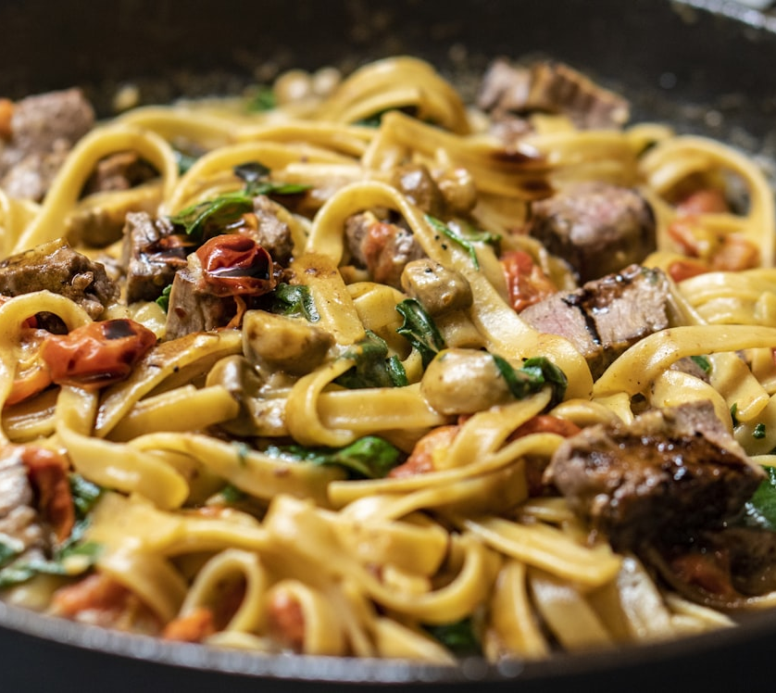
11 · 实践模式 ④
skill-decomposer：拆解与重构复杂 Skill
随着逻辑增加，Skill 可能出现职责混杂与依赖耦合，增加维护和复用难度。
skill-decomposer 将复杂 Skill 重构为一个外观接口（facade）及多个可复用子模块。
复杂 Skill ── 自动重构 ──▶ facade + 子模块
将模块化设计应用于 Markdown 定义的 Agent Skills
复杂 Skill 的依赖耦合示意 · 图：Unsplash
meta-SWE · CONVEX26 技术笔记
17

Slide 18

工程价值：意图、约束与评估
「软件的未来不是没有工程的代码，
而是超越代码的工程。」
—— Luis Velasco《Manifesto of Disposable Code》（disposable-code.com）
演讲提出，在 AI 原生开发中，工程价值的重心转向定义意图、约束与评估规则的系统。
随着代码生成与修改成本降低，工程设计需要关注承载这些规则的 Markdown 架构模式。
Luis Velasco · CONVEX26
来源：Agentic Coding & Frontier Development（YouTube） · 图：Unsplash

